Slide 1
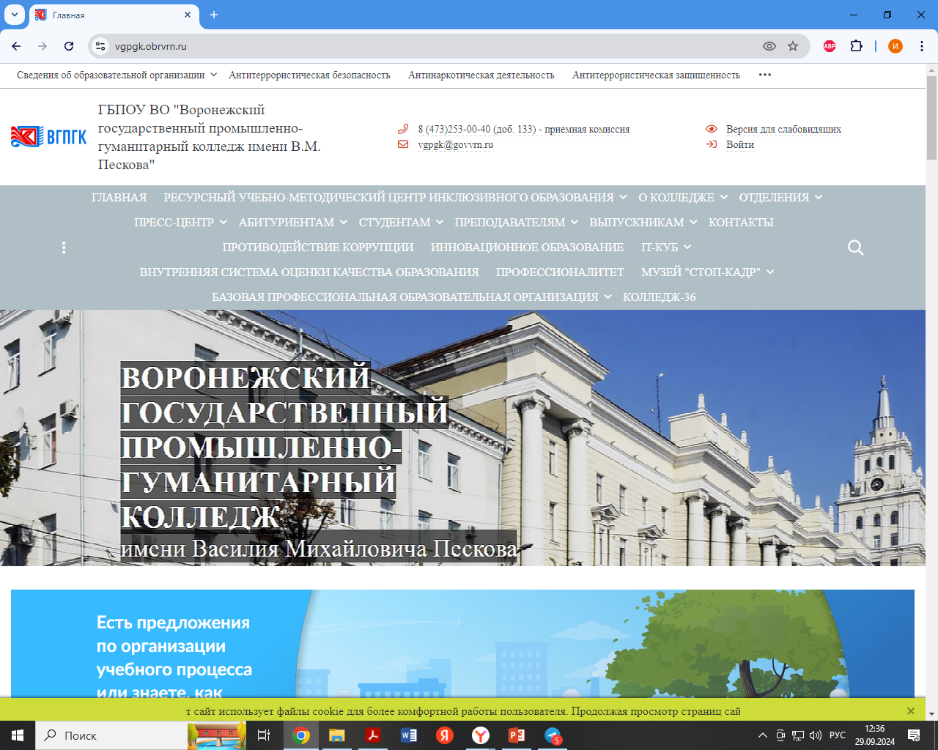

Тема: «Программа воспитания как условие нравственно-эстетического воспитания студентов колледжа»
Министерство образования Воронежской области
государственное бюджетное профессиональное
образовательное учреждение Воронежской области
«Воронежский государственный промышленно-гуманитарный колледж имени Василия Михайловича Пескова»
IV Всероссийский педагогический конкурс
«Воспитание патриота и гражданина России 21 века»
Выполнила :
И.В. Цыплакова,
преподаватель ЦМК СРПП

Slide 2

Актуальность проблемы нравственно-эстетического воспитания
Проблема нравственно-эстетического воспитания в настоящее время затрагивается на разных уровнях и является одной из актуальных в современной педагогической науке. Это связано с тем, что в конце XX - начале XXI в. в обществе произошли существенные изменения. Это глобальные процессы, связанные с темпами научного и технического прогресса, социальной трансформации общества, локальные процессы, происходящие в России в период социального и экономического кризиса. Распад прежней ценностно-нормативной системы и несформированность новой привели к росту удельного веса деструктивных тенденций в обществе, что отразилось, в первую очередь на подрастающем поколении.

Slide 3
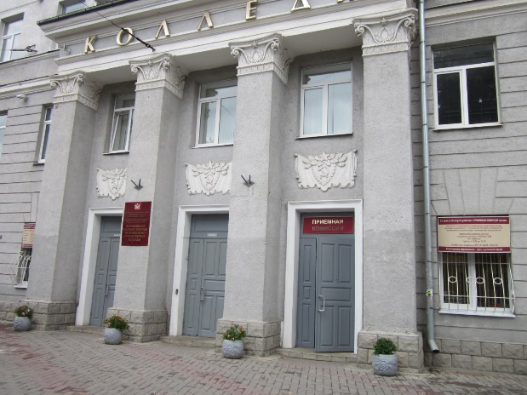

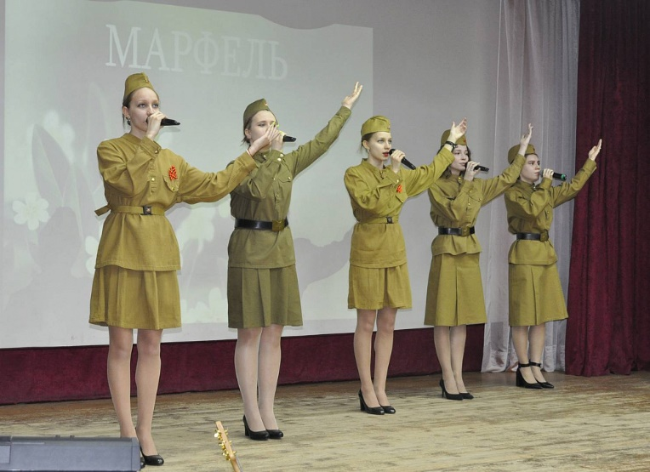
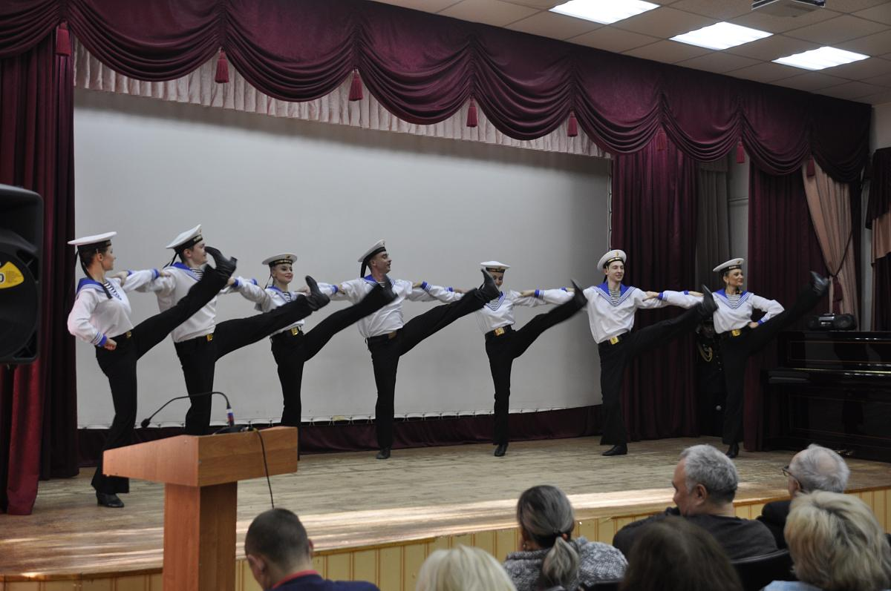
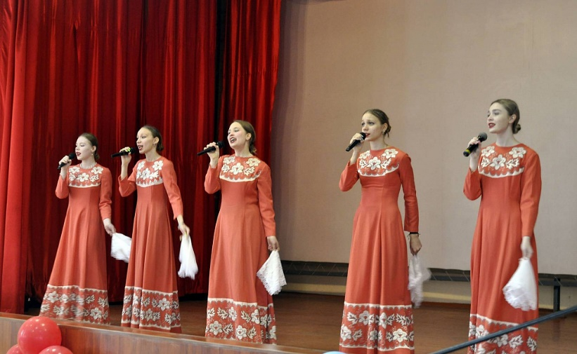
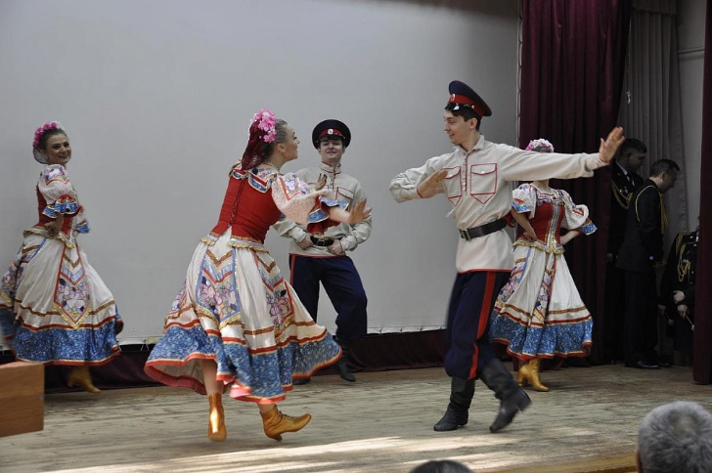
Воспитание гармонично-развитой и социально-ответственной личности
В Указе Президента Российской Федерации
№ 204 «О национальных ценностях и
стратегических задачах развития Российской
Федерации на период до 2024 года» В.В. Путин
отметил, что в числе других, перед российским
образованием стоят задача: «… воспитание
гармонично-развитой и социально-
ответственной личности на основе духовно-
нравственных ценностей народов Российской
Федерации, исторических и национально-
культурных традиций».

Slide 4
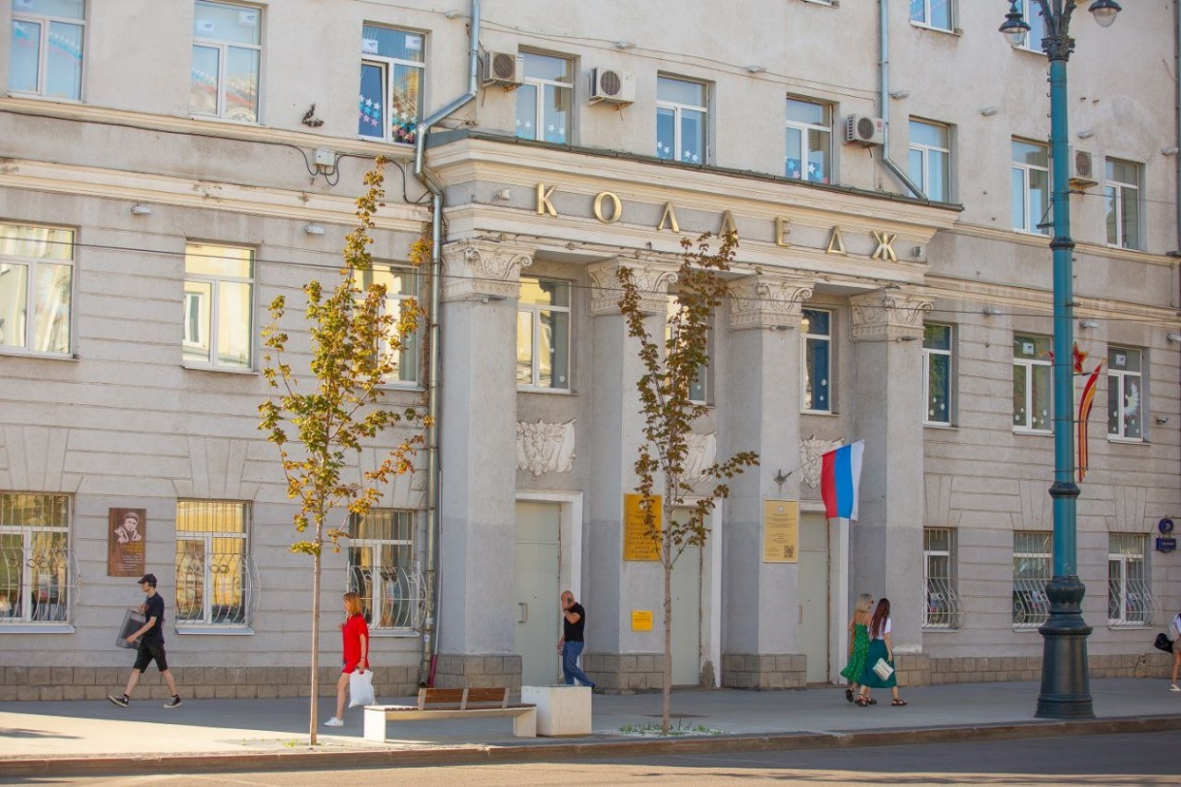
90-летие Воронежского государственного промышленно-гуманитарного колледжа имени Василия Михайловича Пескова
Воронежский государственный
промышленно-гуманитарный колледж имени Василия Михайловича Пескова, который в этом году отмечает свое 90-летие, обладает богатейшим опытом подготовки высококвалифицированных специалистов среднего профессионального образования. Однако социально-экономические и политические перемены
в стране вносят существенные коррективы в систему образования и прежде всего в ее воспитательные функции.
2024 год – юбилейный год для ВГПГК

Slide 5
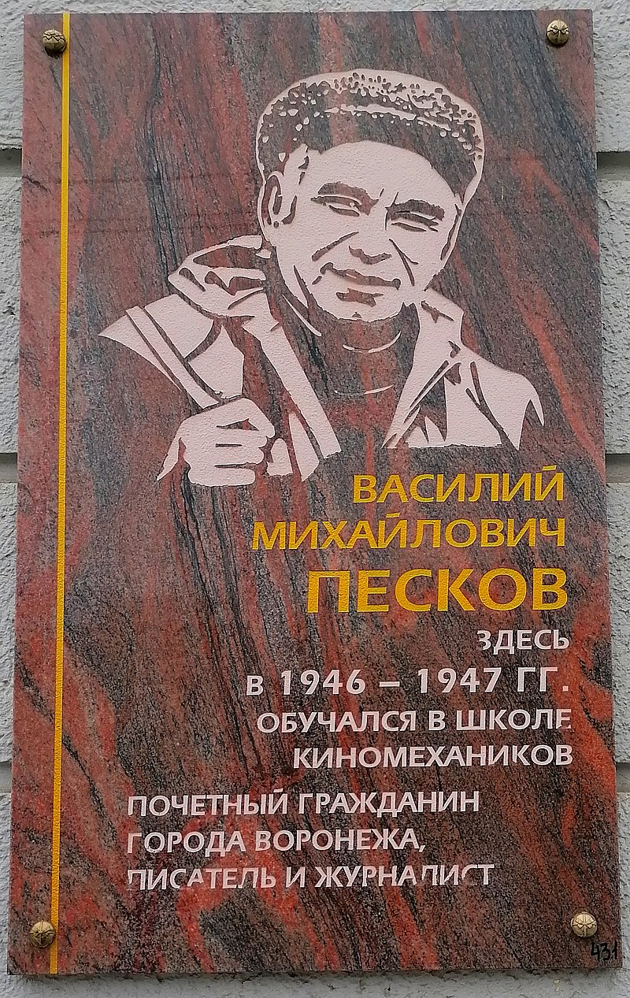
Знаменитый выпускник – Василий Михайлович Песков
Воронежский государственный промышленно-гуманитарный колледж, основанный в 1934 году как Воронежские курсы техников и механиков звукового кино, в 1947 г. окончил самый знаменитый ее выпускник – Василий Михайлович Песков (1930 - 2013 гг.), впоследствии ставший известным фотокорреспондентом, журналистом, писателем и путешественником.
Еще в конце прошлого века выпускник школы киномехаников (ныне ВГПГК), один из лучших журналистов России, бессменный ведущий рубрики «Окно в природу» В.М. Песков писал: «Нелегко идти человеку, если ни одного следа не оставили до него на трудной дороге. Вернее, дороги еще нет. Ее приходится прокладывать. Но трудный путь сулит очень заманчивую цель».
Песков В.М. (1930 – 2013)
Мемориальная доска в колледже

Slide 6
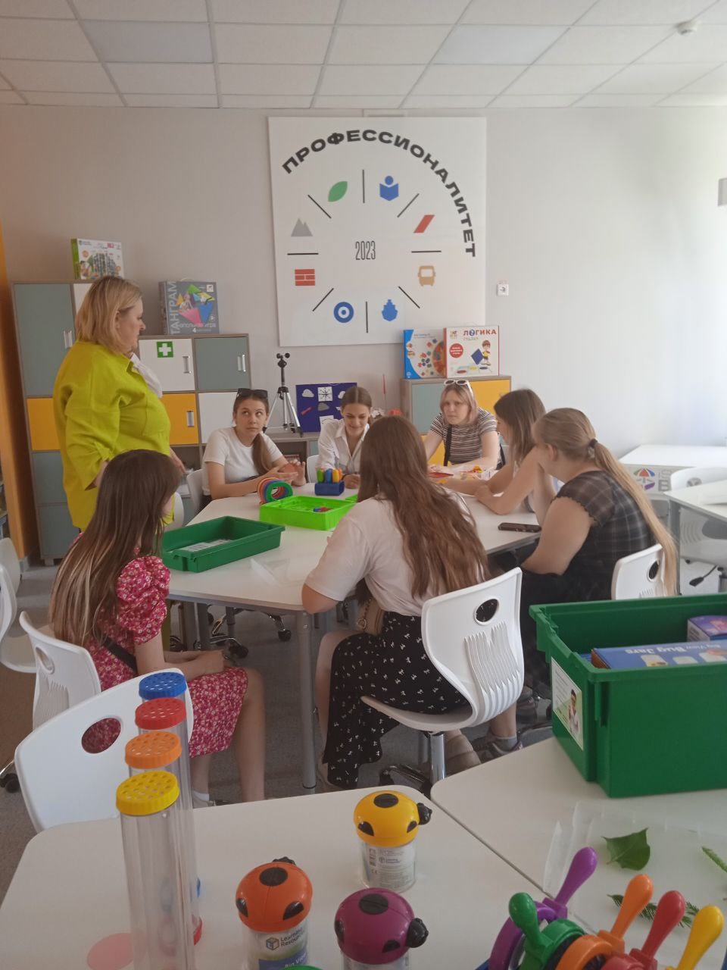
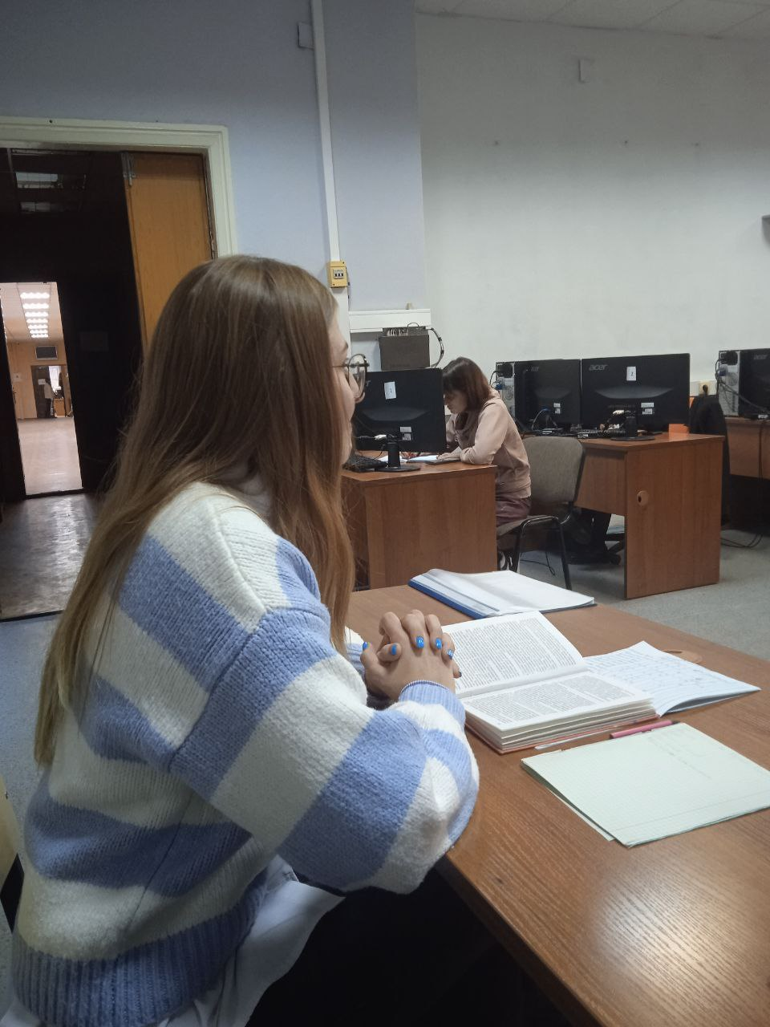
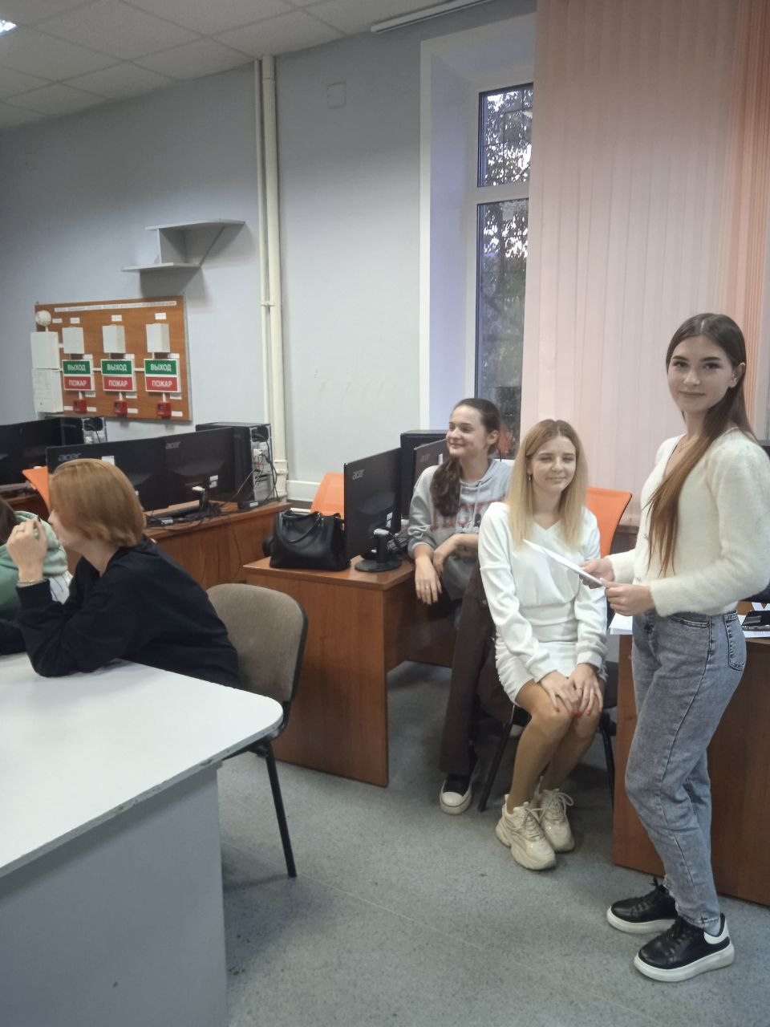
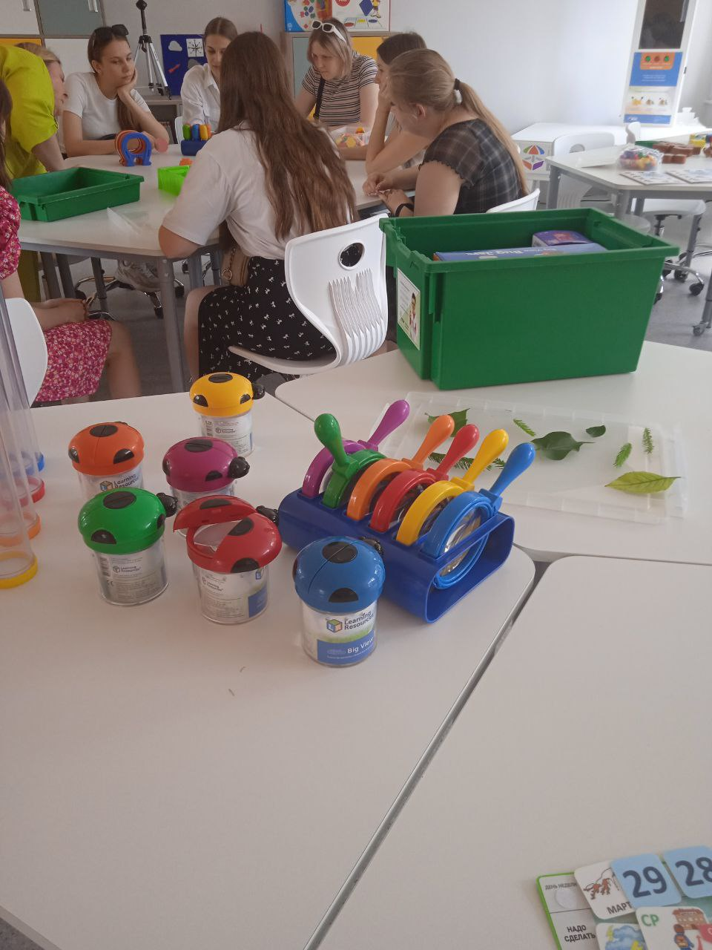
Социализации личности студентов
Высококвалифицированные преподаватели колледжа в своей работе уделяют большое внимание социализации личности студентов. Она осуществляется через гуманизацию быта и досуга, обеспечения условий для физического, культурного и духовного совершенствования, развитие студенческого самоуправления. Особое значение придается общекультурному воспитанию.
Экскурсия 04.06.2024 г. в ГБПОУ ВО
«Губернский педагогический колледж»
День студенческого самоуправления
в колледже 02.10.2023 г.

Slide 7

Создание оптимальных условий для воспитания посредством программ воспитания
Программы воспитания помогают реализовать воспитательный потенциал нашего образовательного учреждения с учетом кадровых и материальных ресурсов.
Программы призваны
обеспечить интересы и запросы обучающихся в сфере образования на уровне СПО: создание оптимальных условий для обучения, воспитания, развития каждого обучающегося в соответствии с их индивидуальными задатками, способностями, склонностями, образовательными потребностями, особенностями сформированности сущностных сфер;
формирование у
обучающихся активной гражданской позиции, социальной ответственности,
чувства патриотизма, высоких нравственных
и лидерских качеств; совершенствование
современных моделей социализации, саморазвития
и самореализации обучающихся;

Slide 8
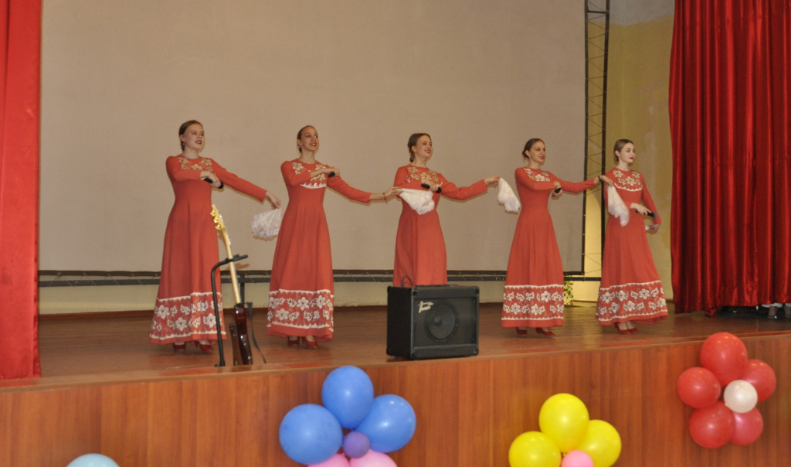
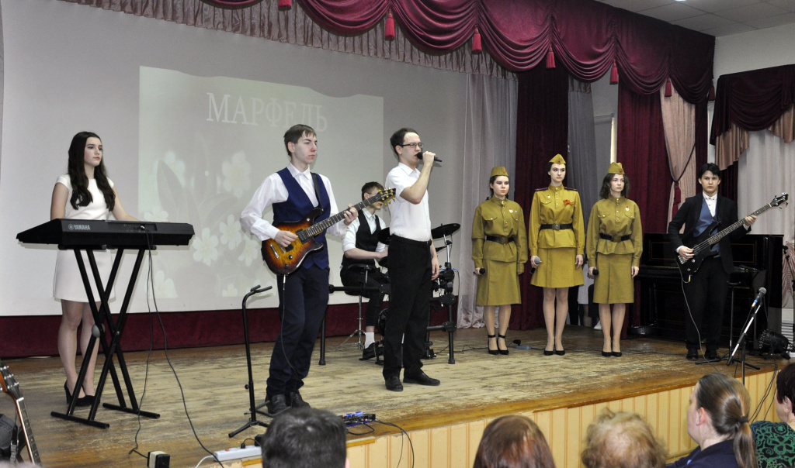

Гуманизация культурно-досуговой деятельности
За годы обучения в колледже студенты вовлекаются в процесс непрерывного просвещения, приобщаются ко многим формам культурно-досуговой деятельности, а также ко многим сокровищам мировой и отечественной духовной культуры. В их распоряжении находится библиотека с читальным залом, музей «Стоп-кадр», различные творческие студии, спортивные секции, мастерские и лаборатории, оснащенные оборудованием, техническими средствами обучения и материалами, учитывающими профессиональную направленность образовательной программы.

Slide 9










Воспитательные модули: содержание воспитательной деятельности
Модуль
«Кураторство»
Модуль
«Профилактика и безопасность»
Модуль
«Основные воспитательные мероприятия»
Модуль
«Организация предметно-пространственной
Воспитательный модуль — это структурный элемент, включающий виды, формы и содержание воспитательной работы в рамках заданных направлений воспитания.
Модуль «Образовательная деятельность»
Модуль
«Самоуправление»
Модуль
«Наставничество»
Модуль
«Социальное партнёрство и участие работодателей»
Модуль «Взаимодействие
с родителями»
Модуль
«Профессиональное развитие, адаптация и трудоустройство»

Slide 10

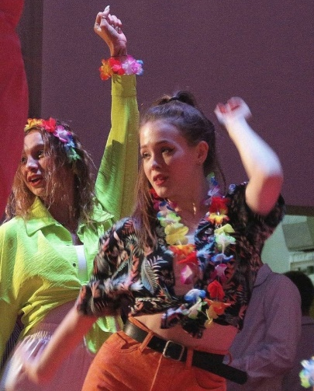
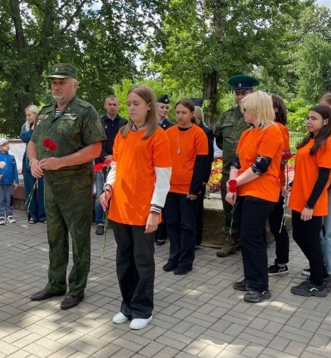
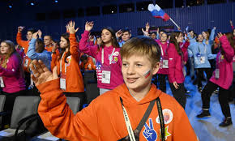
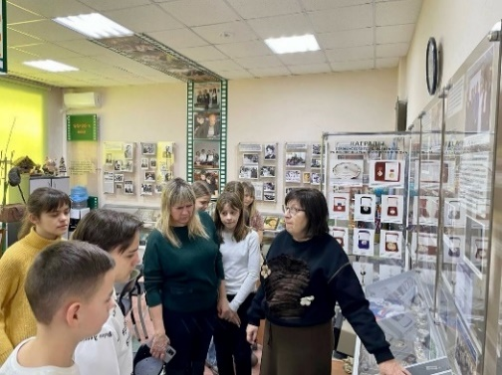
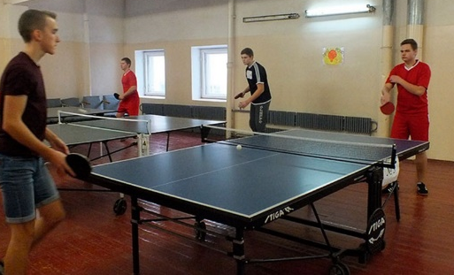
Воспитательные модули: содержание воспитательной деятельности
Дополнительные модули содержат описание форм воспитательной деятельности, реализация которых отражает своеобразие воспитательного процесса в конкретной образовательной организации, реализующей программы СПО, (студенческие общественные объединения, студенческие медиа, музей, добровольческая деятельность, студенческие спортивные клубы, студенческий театр и др.).
Модуль музей «Стоп-кадр»
Модуль «Студенческий театр»
Модуль «Студенческие общественные объединения»
Модуль «добровольческая деятельность»
Модуль «Студенческие медия»
Модуль «Студенческие
спортивные клубы»

Slide 11


Функция нравственных ценностей воспитания
Таким образом, главная функция нравственных ценностей состоит в том, чтобы формировать у молодежи нравственное сознание, устойчивое нравственное поведение и нравственные чувства, соответствующие современному образу жизни, формировать активную жизненную позицию каждого человека, привычку руководствоваться в своих поступках, действиях, отношениях чувствами общественного долга. Нравственное сознание и поведение подрастающего поколения развивается в единстве - это кардинальные принципы педагогики.

Slide 12
Спасибо за внимание!
Современный этап развития общества характеризуется формированием граждан ХХI века, где стоит острая необходимость нравственно-эстетического образования.

